Slide 1
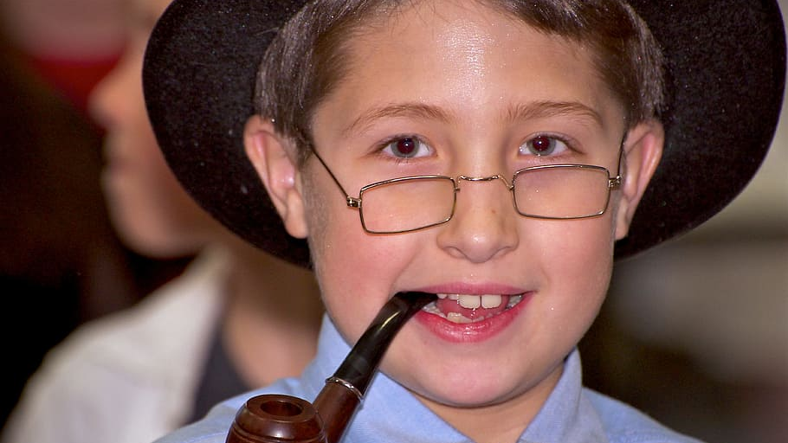
Bar micva: židovský rituál přeměny chlapce na muže
Antropologie náboženství
Kasalická, Kubík

Slide 2
Cíle práce
Hlavní cíl:
Zjistit jaké je povědomí o rituálu bar micva v české (nežidovské) společnosti
Dílčí cíle:
Popis rituálu za pomoci studia materiálů

Slide 3
Metodika
Analýza a studium dokumentů
Dotazníkové šetření

Slide 4
Přechodové rituály
Z francouzského rite de passage
Přechod skupiny jednotlivců (může být i samotný jedinec)
Sociální událost

Slide 5
Přechodové rituály
Funkce
Fáze
Vytvoření bezpečného prostředí
Vědomé prožití změny společenské role
Odloučení – preliminalita
Pomezí – liminalita
Přijetí - postliminalita

Slide 6
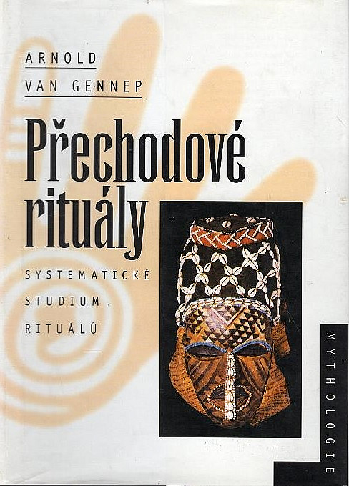
Dělení podle Gennepa
Těhotenství (+porod)
Narození a dětství
Iniciační rituály
Zásnubní obřady (+svatba)
Pohřební obřady

Slide 7
Iniciační rituály
Iniciace – nový počátek
Znovuzrození
Mužské rituály více propracovanější
3 typy – rituály puberty, iniciace do tajných bratrstev, řeholní povolání a mystično

Slide 8
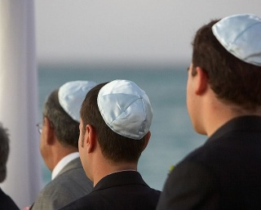
Židovské rituály
Obřízka – brit mila
Pidjon ha-ben – vykoupení
Bar micva
Svatba
Pohřeb

Slide 9
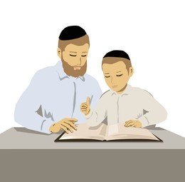
Historie bar micva
Neexistoval v biblické době
„Podřízený přikázáním Bible“
Důležitý je věk – 13 let
14. století – první užití bar micva
Oslava bar micva až ve středověku

Slide 10
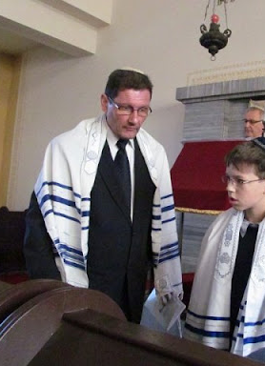
Bar micva
Přeměna z chlapce na muže
Dodržování micvot
Studium okolo 1 roku
Obdarování – tfalin a talit
Na hlavě kipa – ne vždy

Slide 11
Tfilin a talit

Slide 12
Zdroje
KOLESOVÁ, L. Kultura a rituál.České Budějovice, Jihočeská univerzita, Fakulta teologická, Katedra filosofie a religionistiky, 2008. Vedoucí práce PhDr. Vít Erben.
DAVID, Jan. Jak se chlapci mění v muže: O samotě, v lese a bez jídla. Seznam Zprávy [online]. [cit. 2021-12-04]. Dostupné z: https://www.seznamzpravy.cz/clanek/jak-se-chlapci-meni-v-muze-o-samote-v-lese-a-bez-jidla-171454?fbclid=IwAR39c_hsiisZEbroaQGVyFT23SGr14xkGMoLMJ6Er1NSbYESjzzziTW0rXk
BÍLÝ, Jan. Přechodové rituály - definice a význam. O kostelacích [online]. 2013 [cit. 2021-12-04]. Dostupné z: https://web.archive.org/web/20131013230737/http://konstelace.info/prechodove-ritualy.html
KAELBER, Walter O. Initiation: Men's Initiation. Encyclopedia of Religion [online]. Encyclopedia.com, 1987 [cit. 2021-12-04]. Dostupné z: https://www.encyclopedia.com/environment/encyclopedias-almanacs-transcripts-and-maps/initiation-mens-initiation?fbclid=IwAR1oFsKhDMT32auzNtc7j8bAut3A9wnPL0cxKUdITw4cg-oMkrk7cF7kEoA
NIEBAUEROVÁ, Lucie. ŽIDOVSKÉ TRADICE A ZVYKY. PRAGUE CITY LINE: Poznej Prahu sám [online]. 2012 [cit. 2021-12-04]. Dostupné z: http://www.praguecityline.cz/tematicke-trasy/zidovska-praha/zidovske-tradice-a-zvyky?fbclid=IwAR35tBxTluT6BVIUvpNvAEgYXJFpWEEVM5wAGiML7lXdTHPIAkYmYp08oqU

Slide 13
Děkujeme za pozornost

